Slide 1
КГУ « С Ш ИМЕНИ АБАЯ»
Дистанционная пришкольная площадка
«ЖУЛДЫЗ»

Slide 3
2 смена
«ЛУНТИК»

Slide 6
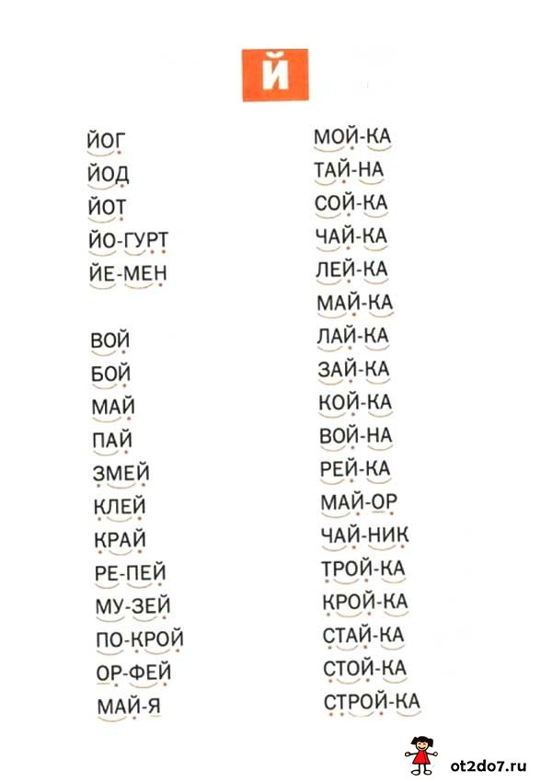

Slide 7
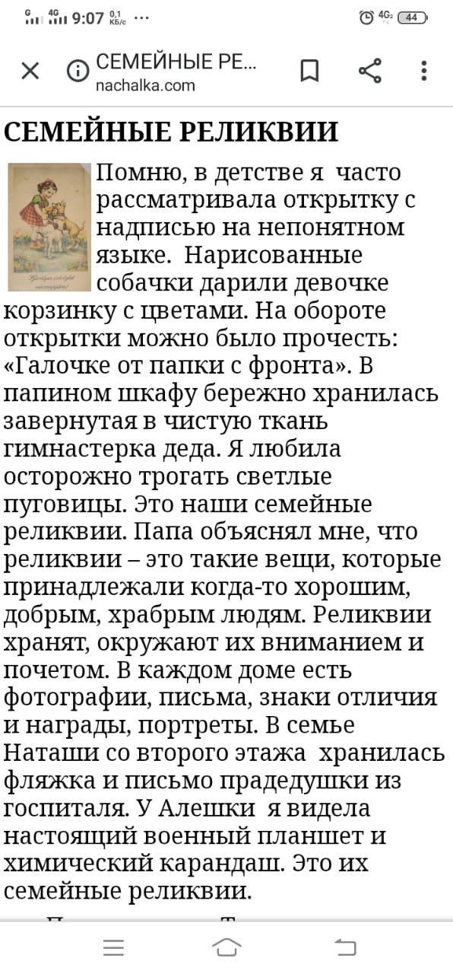

Slide 8
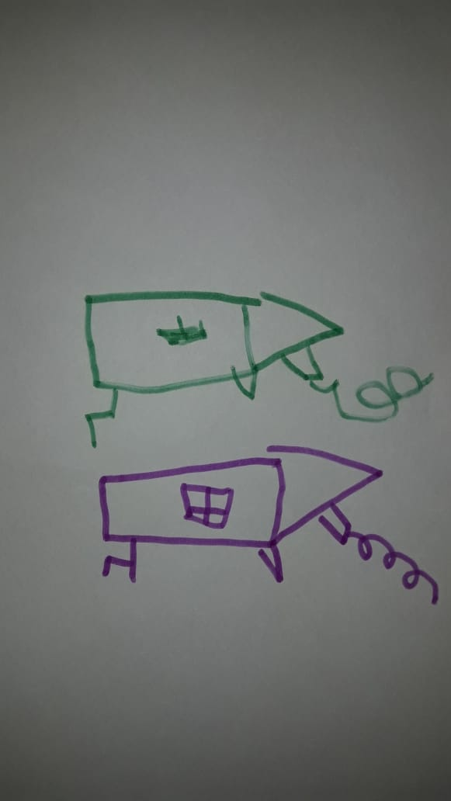

Slide 9
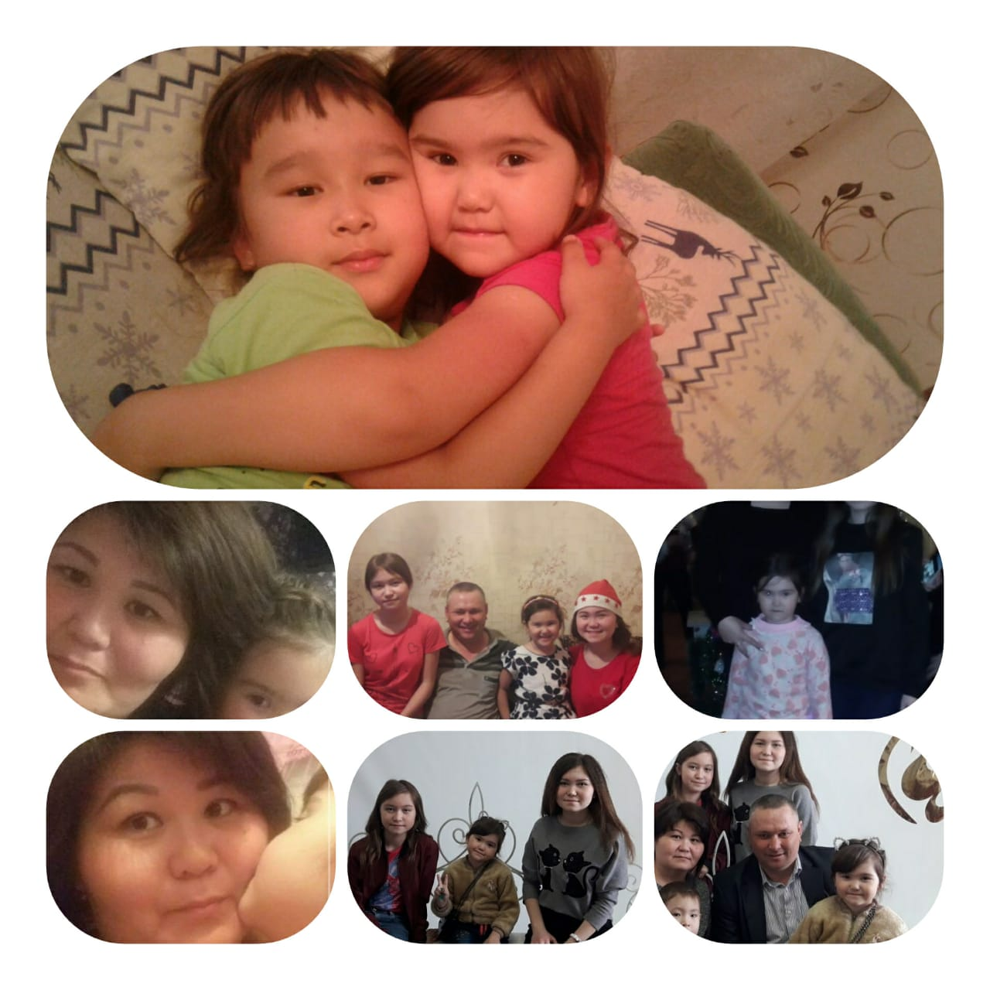

Slide 10
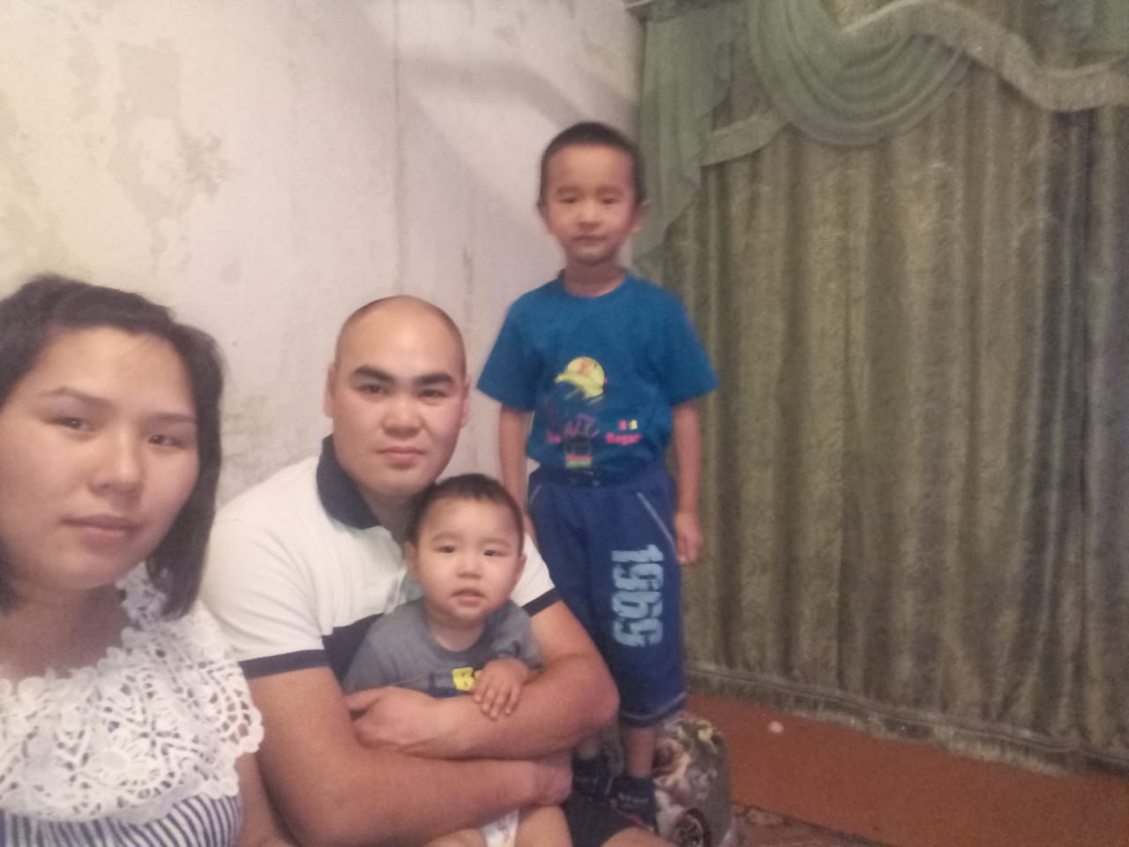

Slide 11
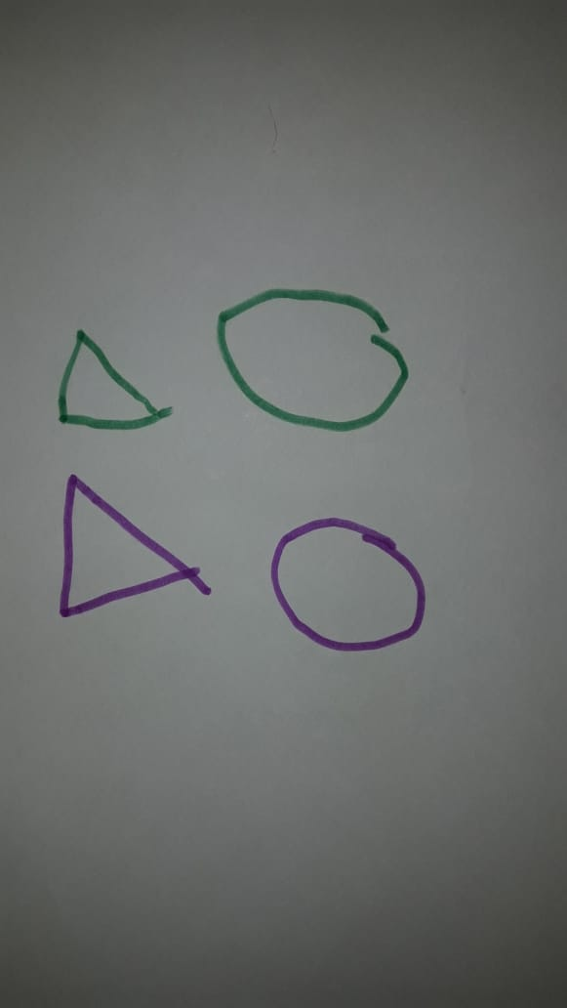

Slide 12
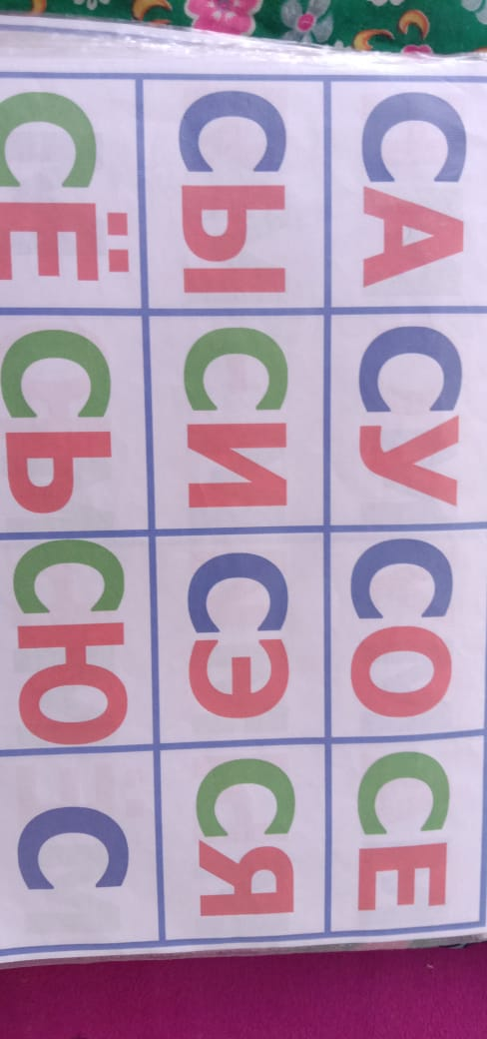

Slide 14
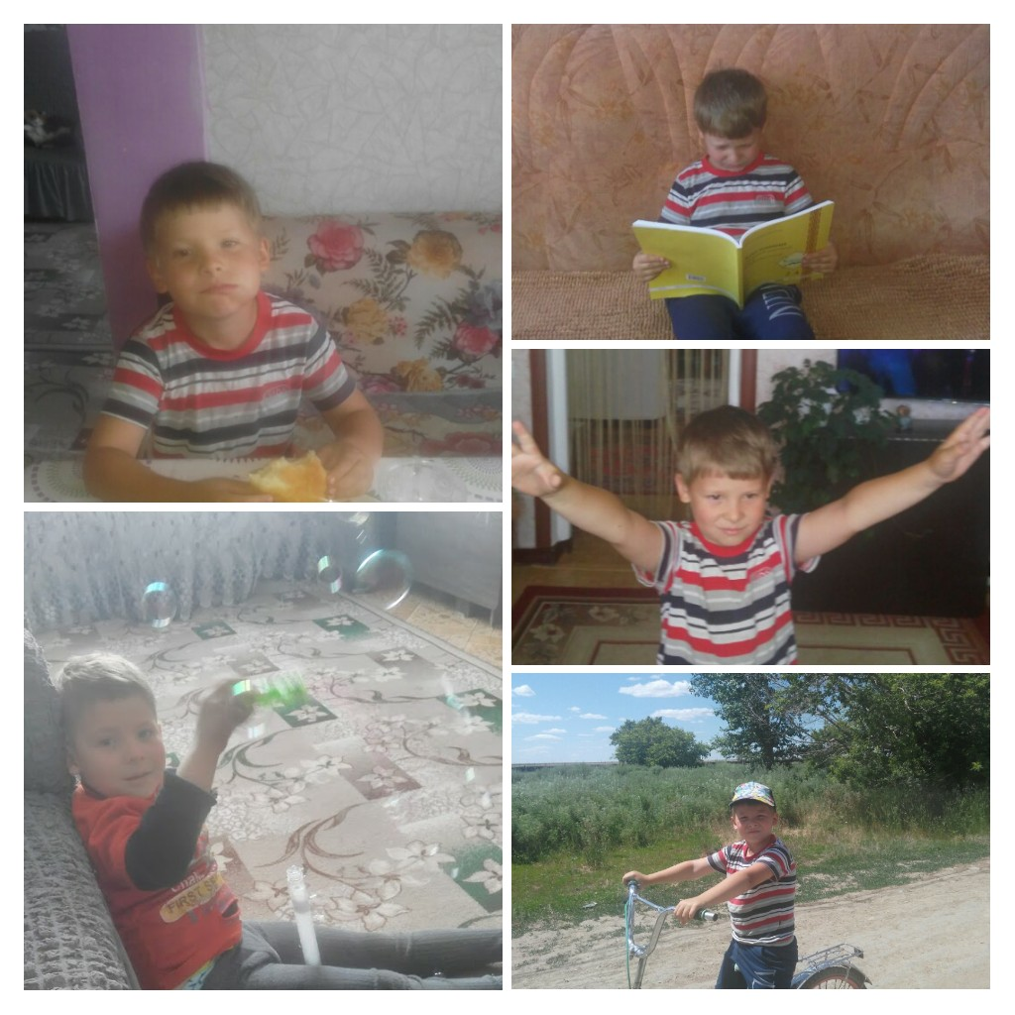

Slide 15
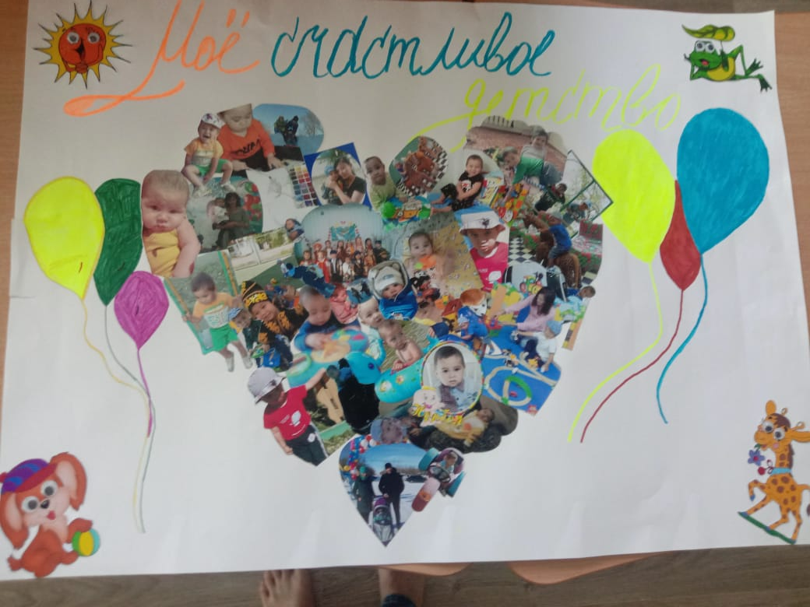

Slide 16
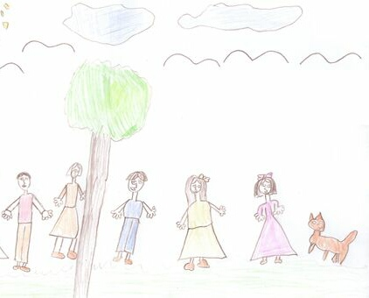

Slide 17
ДО НОВЫХ ВСТРЕЧ!

